Slide 1
Brief intro to YOLO Models
Sang Yup Lee

Slide 2
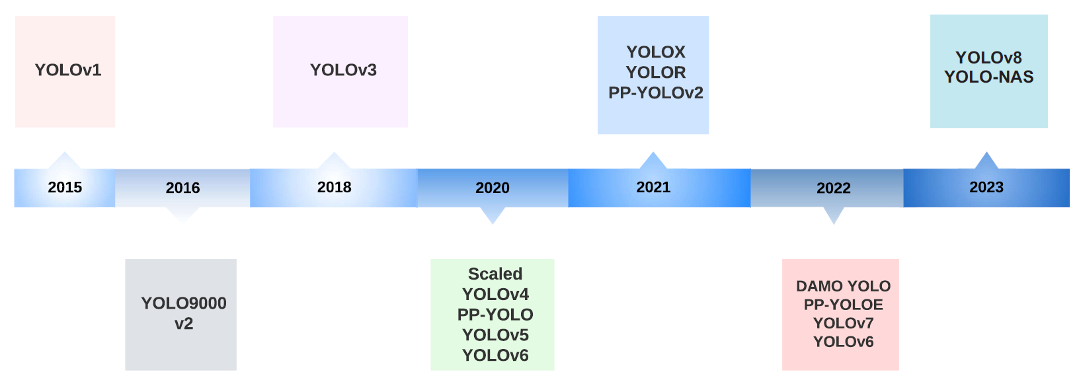
YOLO (You Only Look Once) models
Timeline
<source: Terven, J., & Cordova-Esparza, D. A comprehensive review of YOLO: From YOLOv1 and beyond. arXiv 2023. arXiv preprint arXiv:2304.00501.>

Slide 3
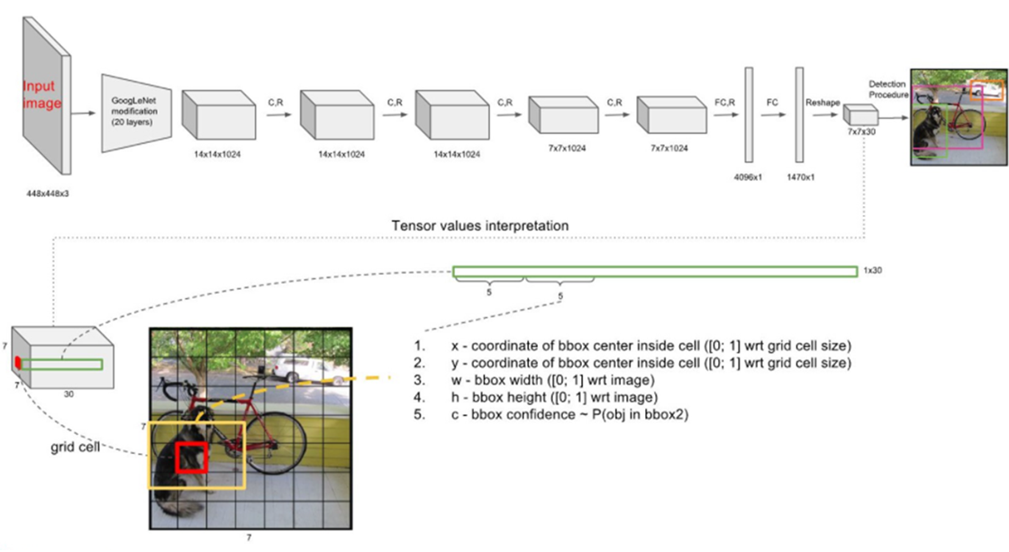
YOLO v1
모형의 구조
Redmon, J., Divvala, S., Girshick, R., & Farhadi, A. (2016). You only look once: Unified, real-time object detection. In Proceedings of the IEEE conference on computer vision and pattern recognition (pp. 779-788).

Slide 4
YOLO v1
주요 특성
InceptionNet을 이용해서 7x7x1024 형태의 feature map 생성 (7x7 셀 존재)
하나의 셀이 하나의 객체 탐지
하나의 셀이 두 개의 후보 bounding box를 예측
이는 anchor box는 아님
각 bounding box에 대해 좌표와 confidence score를 계산
이 중 confidence score가 높은 상자를 책임 상자로 간주
하나의 셀에 대해서 물체가 각 클래스에 속할 확률 계산

Slide 5
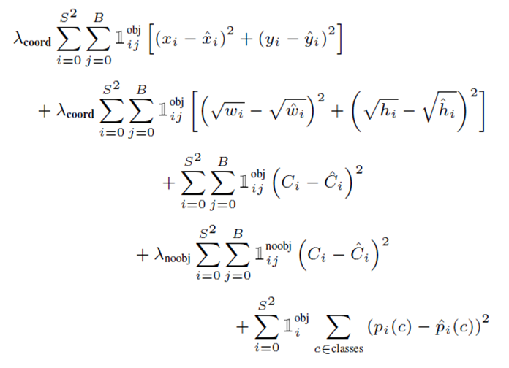
YOLO v1
학습
PASCAL VOC 데이터셋 사용
비용함수

Slide 6
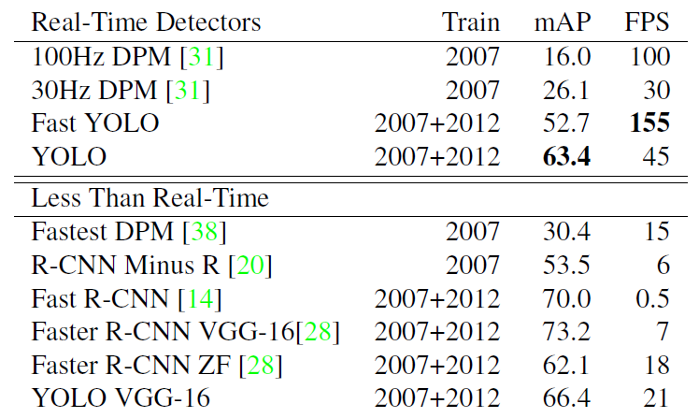
YOLO v1
성능

Slide 7
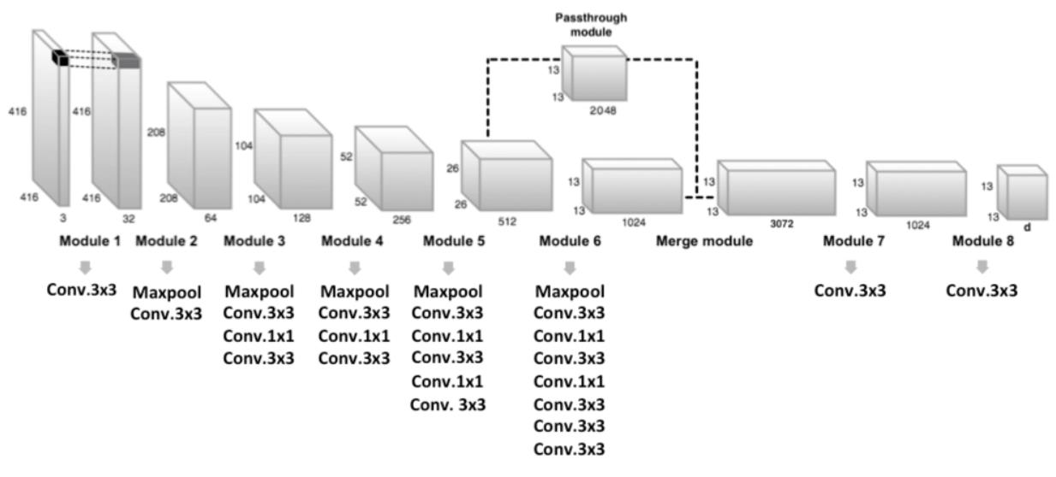
YOLO v2
모형의 구조

Slide 8
YOLO v2
주요 특성
Anchor box 사용
각 셀마다 5개 AB 사용
AB 형태를 결정하기 위해 군집화 방법 (K-Means) 사용
PassThrough module 사용
Skip connection 과 유사
작은 물체를 더 잘 찾기 위해서
Feature extractor
Darknet-19 사용
Multi-Scale Training
학습시 10 회 배치 마다 입력 이미지 크기를 320 부터 608 까지 동적으로 변경 (32 의 배수로 설정)

Slide 9
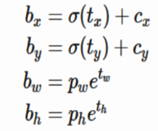
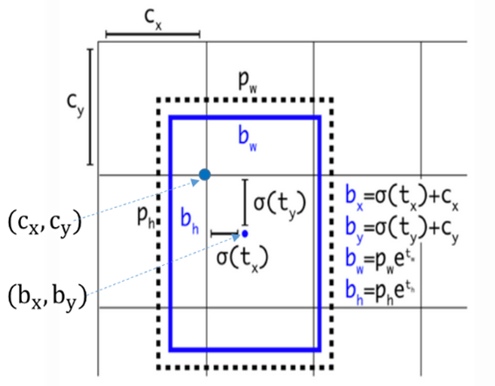
YOLO v2
Anchor box 별 예측: AB 당 25개의 값 예측
(pw,ph): anchor box size
(tx,ty,tw,th): 모델 예측값
(bx,by), (bw,bh): 예측BB 의 중심좌표와 너비 & 높이

Slide 10
YOLO v2
성능

Slide 11
YOLO v3
모형의 구조
13x13
26x26
52x52

Slide 12
YOLO v3
주요 특징
3개의 feature map을 이용해서 detection 수행
Feature pyramid network 구조를 적용
13x13, 26x26, 52x52 각 feature map에 대한 object detection 작업, 즉, loss 함수를 계산함
Darknet-53을 backbone으로 사용
ResNet을 개선한 방법

Slide 13
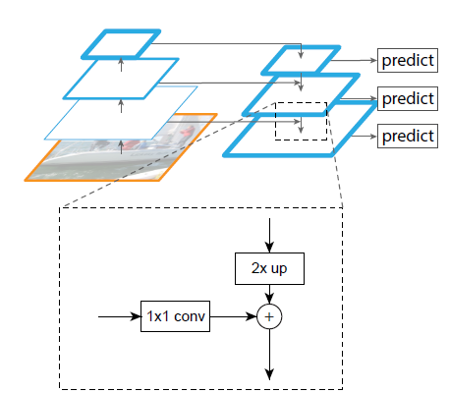
YOLO v3
Feature pyramid network
Lin, T. Y., Dollár, P., Girshick, R., He, K., Hariharan, B., & Belongie, S. (2017). Feature pyramid networks for object detection. In Proceedings of the IEEE conference on computer vision and pattern recognition (pp. 2117-2125).

Slide 14
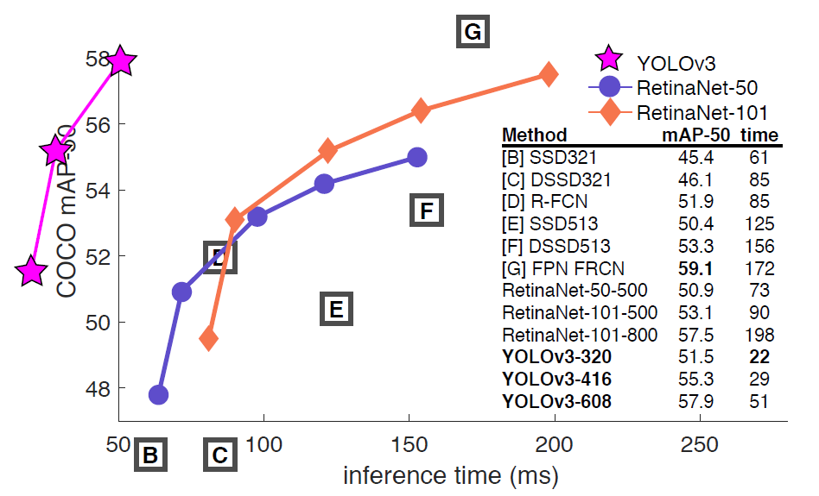
YOLO v3
성능

Slide 15
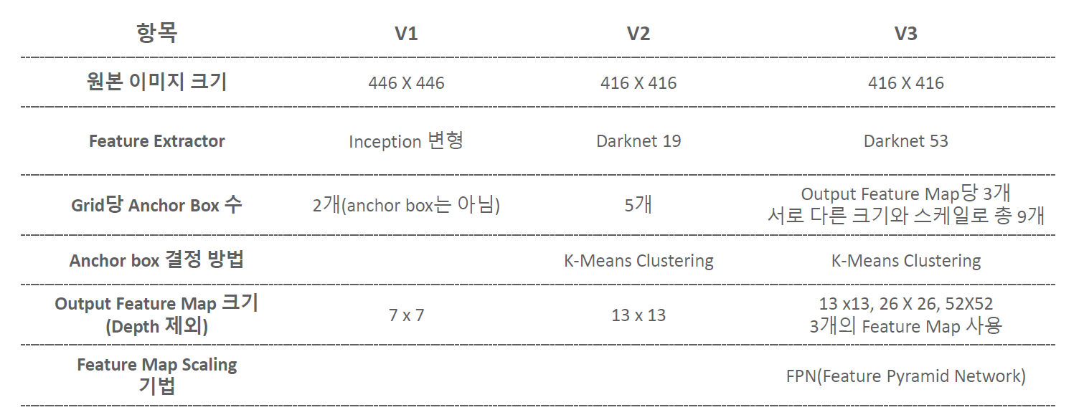
Summary

